Slide 1

មជ្ឈមណ្ឌលកូរ៉េ សហ្វវែរ អេច អ ឌី
Korea Software HRD Center
ស្វែងយល់ពី OOP Concept
ក្រុម : 1
ថ្នាក់ : Battambong
ណែនាំដោយ : Mr. Pheng Tola
http://www.kshrd.com.kh

Slide 2
សមាជិក
លោក​ មាន​ រស្មី
លោក ដន ធារ៉ា
លោក លីម ឈុនលី
លោក ស្រ៊ឺ ផេងគ័ង
លោក

Slide 3
មាតិកា
១. អ្វីទៅជា OOP?
២. ស្វែងយល់ពី Class និង Object
៣. ស្វែងយល់ពី Data Encapsulation
៤. តើ Inheritance ជាអ្វី?
៥. ស្វែងយល់អំពី លក្ខណៈ Abstraction
៦. Polymorphism

Slide 4
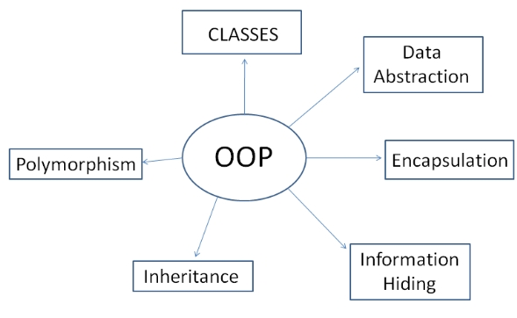
អ្វីទៅជាOOP?
OOP (Object Oriented Programming)ជាវិធីសាស្ដ្រក្នុងការសរសេរCode ដែលផ្ដោតទៅលើ Object
​ងាយស្រួលក្នុងការ កែប្រែ និងគ្រប់គ្រង code
មានលក្ខណៈStandard​នៃការសរសេរCode
អាចយកកូដមកប្រើប្រាស់ឡើងវិញបាន
ធ្វើអោយការអានកូដងាយយល់

Slide 5

អ្វីៗទាំងឡាយសុទ្ធតែជា Object

Slide 6
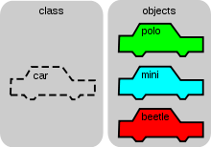
Class និង Object
Class គឺជាទម្រង់មួយសម្រាប់កំណត់លក្ខណះឲ​object។ Class ប្រៀបបានដូចជាពុម្ពមួយដែល
អាចឲគេបង្កើតobject មួយឬច្រើន ដែលនៅក្នុង class រួមមាន data member, method, constructor, class និង interface ដែលបានផ្ដល់នូវ State និង behavior ទៅកាន់ object។
Object មាន state និង behaviors។
-behavior: សម្ដៅទៅលើសកម្មភាពរបស់object មួយបានធ្វើ
-state:អ្វីដែលមាននៅក្នុងclass។(class)

Slide 7
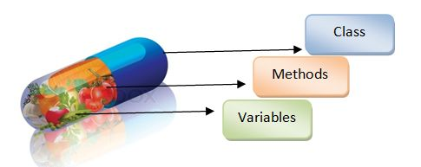
Encapsulation
Encapsulation គឺជាផ្នែកមួយនៃ OOP ដែលធ្វើការទៅលើការរៀបចំ data និង coding
Hide from out side world ដោយពុំឱ្យ class ដ៍ទៃទៀតធ្វើការ access ពីខាងក្រៅ
​Define permission គឺយើងអាចកំណត់ fields​ នៅក្នុង class ធ្វើការ read-only or write-only
ធានាបាននូវ Security សំរាប់ data

Slide 8
Encapsulation
ដើម្បីធ្វើការជាមួយ Encapsulation គឺយើងត្រូវពឹងផ្អែកទៅលើ Access Modifier
Access Modifier ជាប្រភេទ Keyword ដែលគេប្រើប្រាស់សំរាប់កំណត់កំរិត Access ទៅឲ្យ Class , Method និង Variable ដែល Access modifier រួមមាន៖
Public គឺវាអាចធ្វើការ Access គ្រប់ទីកន្លែពីមួយ Project
Protected​ គឺវាអាចធ្វើការ​ Access នៅក្នុង Class ជាមួយគ្នា Package ជាមួយគ្នា និង​អាច Access ទៅ Sub Class បាន
Default ធ្វើការ Access នៅក្នុង Class ជាមួយគ្នា និង Package ជាមួយគ្នា
Private​ ធ្វើការ Access នៅក្នុង Class ជាមួយគ្នា

Slide 9
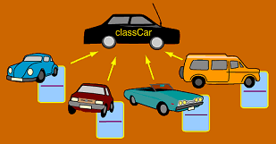
និយមន័យ Inheritance
Inheritance គឺជាដំណើរការមួយដែលដែល class មួយទាញយកនូវរាល់ property ទាំងឡាយ (Method និង Fields) ពី class មួយផ្សេងទៀត។
ជាមួយនឹងការប្រើប្រាស់ Inheritance រាល់ពត៌មានទាំងឡាយគឺត្រូវបានបង្កើតឡើងដោយមានការគ្រប់គ្រងលំដាប់ឋានានុក្រមត្រឹមត្រូវ
Class ដែលទទួលមរតកពី class ដទៃទៀត គឺត្រូវបានគេអោយឈ្មោះថា subclass (derived class, child class) ហើយ class ទាំងឡាយណាដែលជាអ្នកផ្ដល់មរតកដល់ class ដទៃទៀត ត្រូវបានគេអោយឈ្មោះថា superclass (base class, parent class) ។

Slide 10
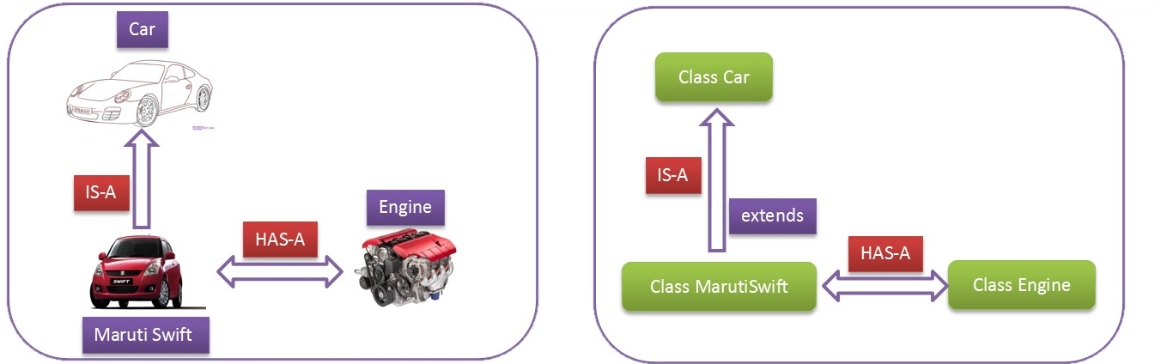
ស្វែងយល់ពី ទំនាក់ទំនង IS-A និង HAS-A
ទំនាក់ទំនង IS-A គឺជាវិធីមួយដែលគេអាចនិយាយថា object មួយគឺជាប្រភេទនៃ object ណាមួយ។
ទំនាក់ទំនង HAS-A គឺជាវិធីមួយដែលគេអាចនិយាយថា object មួយផ្ទុកនូវ objects ច្បាស់លាស់មួយផ្សេងទៀត។

Slide 11
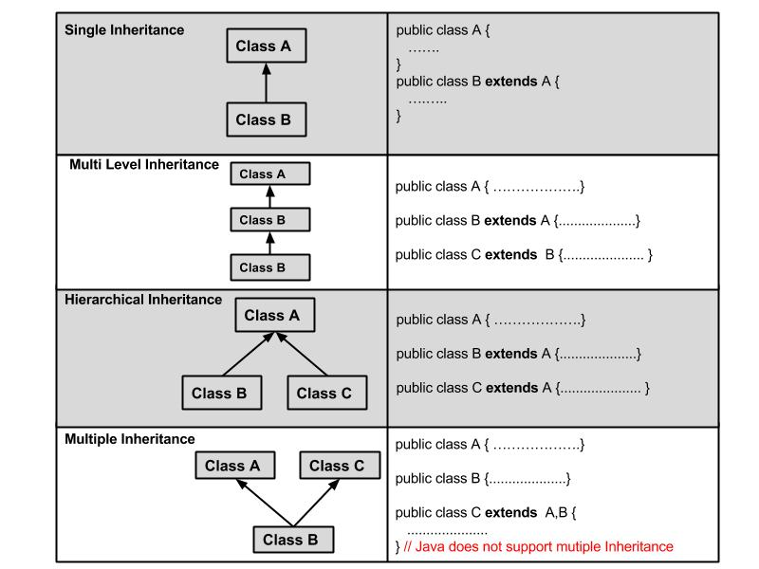
ប្រភេទនៃ Inheritance

Slide 12
Abstraction ? (Abstract class & Interface)
Abstract class -សំគាល់ដោយពាក្យ abstract -មិនអាចបង្កើត instance បាន ប៉ុន្តែអាចប្រើ reference របស់វាចង្អុលទៅកាន់ object របស់ class ជំនាន់ក្រោយបាន -អាចមាន ឬ គ្មាន method ជា Abstract -concrete child class របស់វាត្រូវតែ override រាល់ method ទាំងអស់របស់វា -Polymorphism អាចនឹងត្រូវបានអនុវត្តតាមរយៈ abstract member

Slide 13
Interface -ត្រូវបានសំគាល់ដោយ keyword Interface -មិនអាចបង្កើត instance បាន ប៉ុន្តែអាចប្រើ reference របស់វាចង្អុលទៅកាន់ Object នៃclass ដែល implement ពីវាបាន -រាល់ member ទាំងអស់មាន access modifier ជា public - រាល់ member ទាំងអស់សុទ្ធតែជា Abstract -concrete child class របស់វាត្រូវតែ override រាល់ method ទាំងអស់របស់វា -Polymorphism នឹងត្រូវបានអនុវត្តតាមរយៈ interface member
Abstraction ? (Abstract class & Interface)

Slide 14
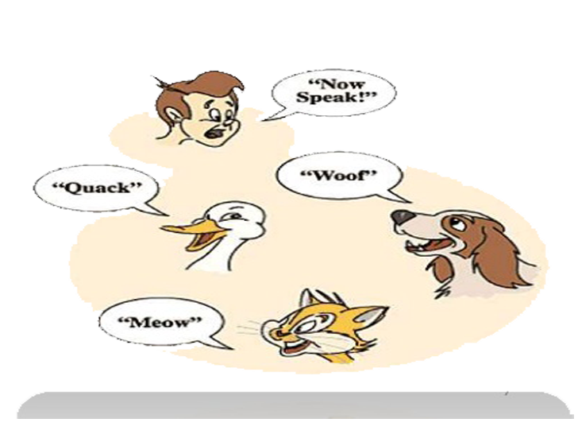
Polymorphism មកពីពាក្យ​ក្រិច គឺ Poly + Morphism - Poly = ច្រើន​ - Morphism = ទម្រង់ -Polymorphism ជាសមត្ថភាពនៃ Object ដែលអាចសម្ដែងបានច្រើនទម្រង់។ កាប្រើប្រាស់ Polymorphism គឺត្រូវបានកើតឡើងនូវពេលដែល Parent Class មានការ​ Reference ទៅកាន់ Object របស់ Child Class ។
Polymorphism

Slide 15
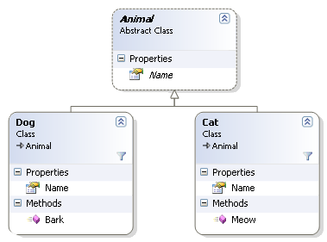
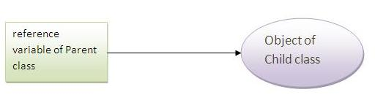
-មានលក្ខណះHierarchy ដែលធ្វើឲ្យ ងាយស្រួលក្នុងការគ្រប់គ្រង - កាត់បន្ថយការសរសេរ code ដែលមាន ដំណើរការProcess ច្រើន
សារៈប្រយោជន៍ នៃ Polymorphism

Slide 16
ប្រភពឯកសារ
http://www.tutorialspoint.com/java/
http://www.javatpoint.com/java-oops-concepts

Slide 17
សូមអរគុណ!!!

